Slide 1
2 AC
5
Thème 4
Mouvement et interactions
Leçon 2
La gravitation universelle
Tâche2
Comparer le poids de deux corps

Slide 4

Repérage dans le chapitre
Séance 1
Identifier l’effet de la masse et de la distance sur l’intensité de la force de gravitation universelle.
Séance 2
Comparer le poids de deux corps.
Séance 3
Déterminer la valeur de l’intensité de pesanteur.

Slide 5
Orientations didactiques
Tâche à réussir
La tâche principale de cette séance repose sur l’objectif :
« Comparer le poids de deux corps.».
Stratégie
Faire manipuler deux objets de masses différentes avec un dynamomètre, puis lire le poids en newtons.
Mettre les résultats dans un tableau : objet, masse, poids mesuré, comparaison.
Faire verbaliser la règle : au même endroit, plus la masse est grande, plus le poids est grand ; P = m × g.
Conceptions erronées
des élèves
Confondre masse et poids : penser qu’ils ont la même unité et se mesurent avec le même instrument.
Croire que l’objet le plus volumineux est forcément le plus lourd.
Oublier que le poids dépend du lieu, car g (l’intensité de pesanteur ) peut varier.

Slide 6
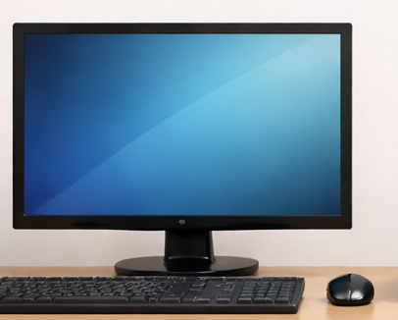
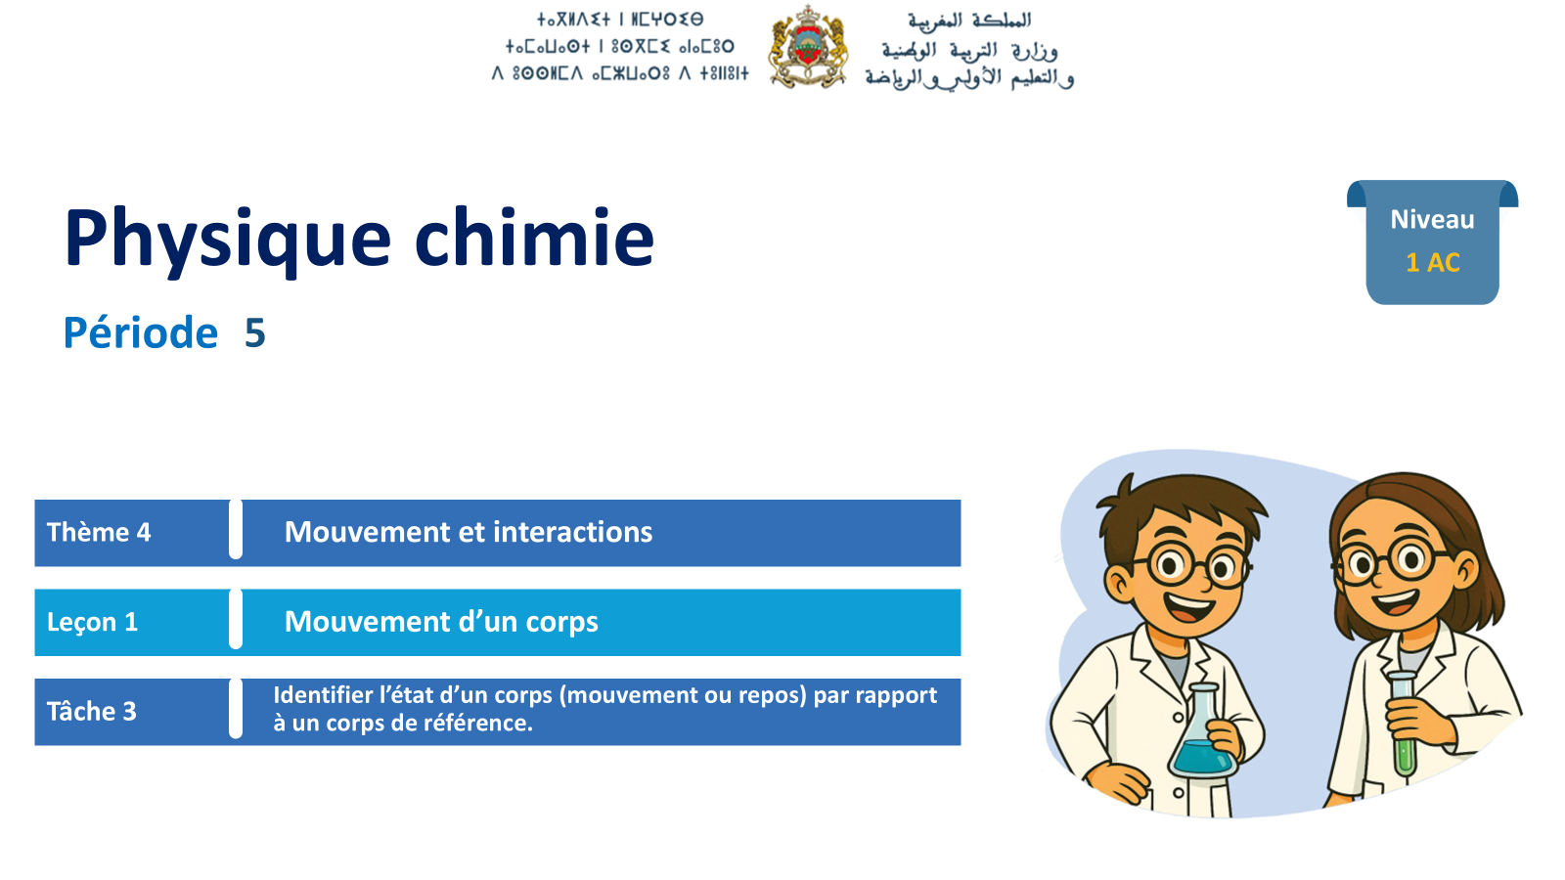
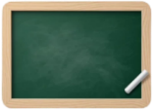

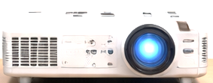
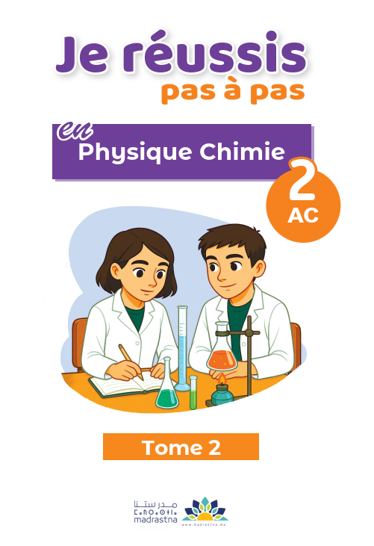


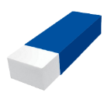
Matériel nécessaire
Matériel de l’enseignant
Matériel de l’élève

Slide 7
5 min
10 min
15 min
10 min
10 min
05 min

Slide 8
10 min

Slide 9

Bonjour ! Prêts à démarrer notre séance ? Allons-y !

Slide 10
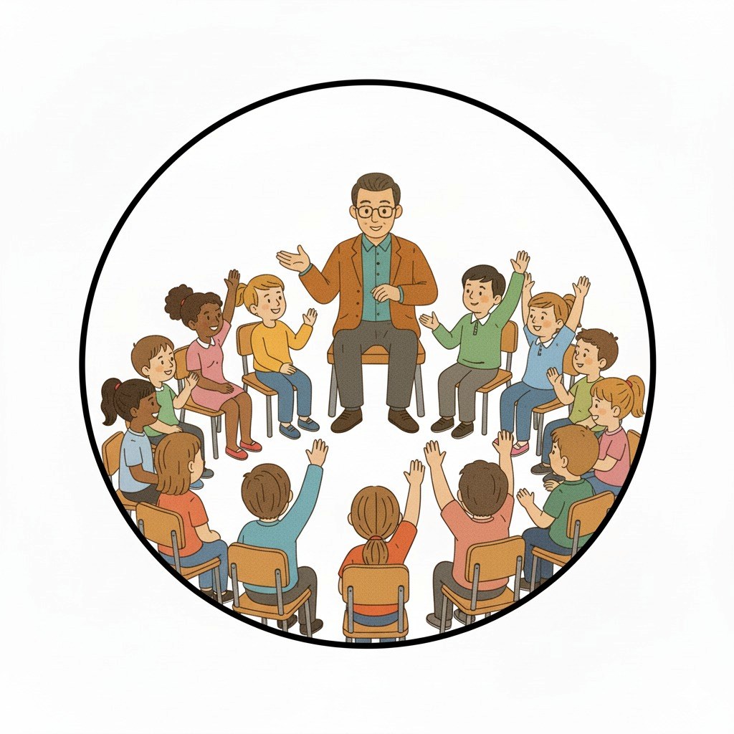
O
Le rituel
(2 min)

Slide 11
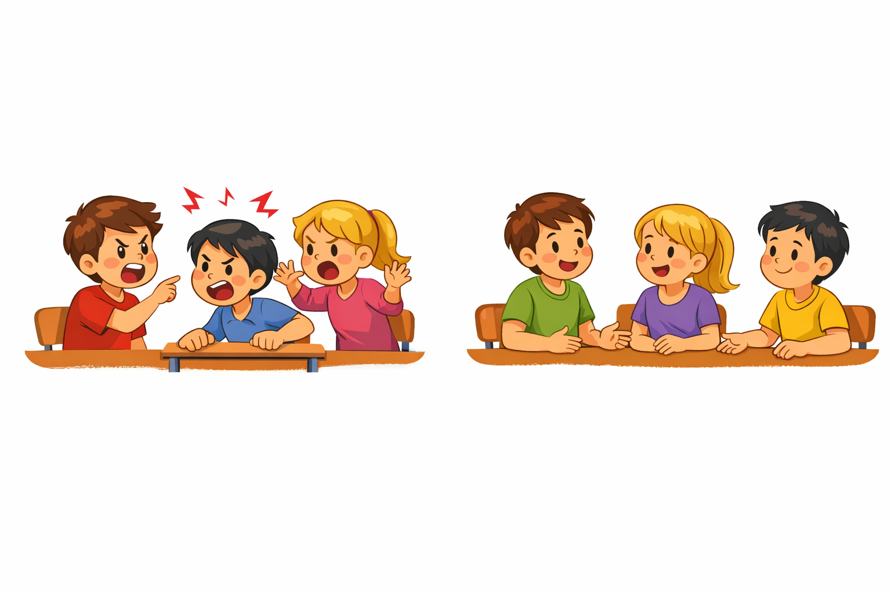
Observez ces images : à votre avis, quel comportement positif mettent-elles en évidence ?
L’enseignant(e) fait participer les élèves pour qu’ils expriment ce qu’ils comprennent de l’image.
C’est ta faute !
Tu es nul !
Explique-nous ce qui s’est passé.
On va t’écouter.

Slide 12
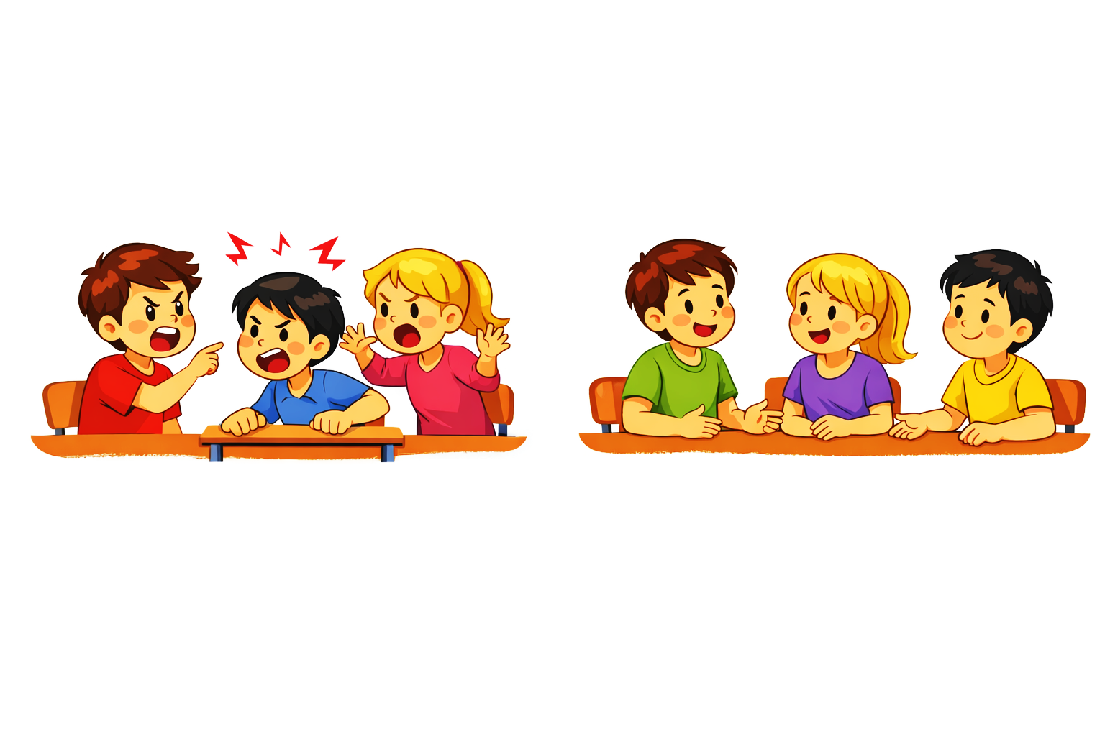

Le bon comportement est d’écouter les autres .
L’enseignant.e recourt à l’alternance linguistique pour expliciter le comportement attendu.

Slide 13
.
O
Réactivation des prérequis
(6 min)

Slide 14

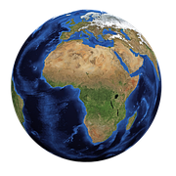
Choisissez la bonne réponse.
Les élèves répondent sur leurs ardoises. L’enseignant·e reformule ou utilise l’alternance linguistique pour assurer la compréhension.
La Terre exerce une force sur les objets autour d’elle. Cette force est :
A
une force de contact
B
une force à distance
C
une force qui n’existe que si l’objet bouge

Slide 15


La Terre attire les objets même sans les toucher. C’est donc une force à distance.
L ’enseignant.e peut donner d’autres exemples
La Terre exerce une force sur les objets autour d’elle. Cette force est :
A
une force de contact
B
une force à distance
C
une force qui n’existe que si l’objet bouge

Slide 16
Choisissez la bonne réponse.
Les élèves répondent sur leurs ardoises. L’enseignant·e reformule ou utilise l’alternance linguistique pour assurer la compréhension.
La flèche en rouge représente la force :
_{La Terre}
_{La Lune}
A
de la Lune sur la Terre
B
de la Terre sur la Lune
C
du Soleil sur la Terre et la Lune

Slide 17
La bonne réponse c’est B.
L’enseignant.e rappelle que la Terre exerce toujours une force à distance.
La flèche en rouge représente la force :
_{La Terre}
_{La Lune}
A
de la Lune sur la Terre
B
de la Terre sur la Lune
C
du Soleil sur la Terre et la Lune

Slide 18
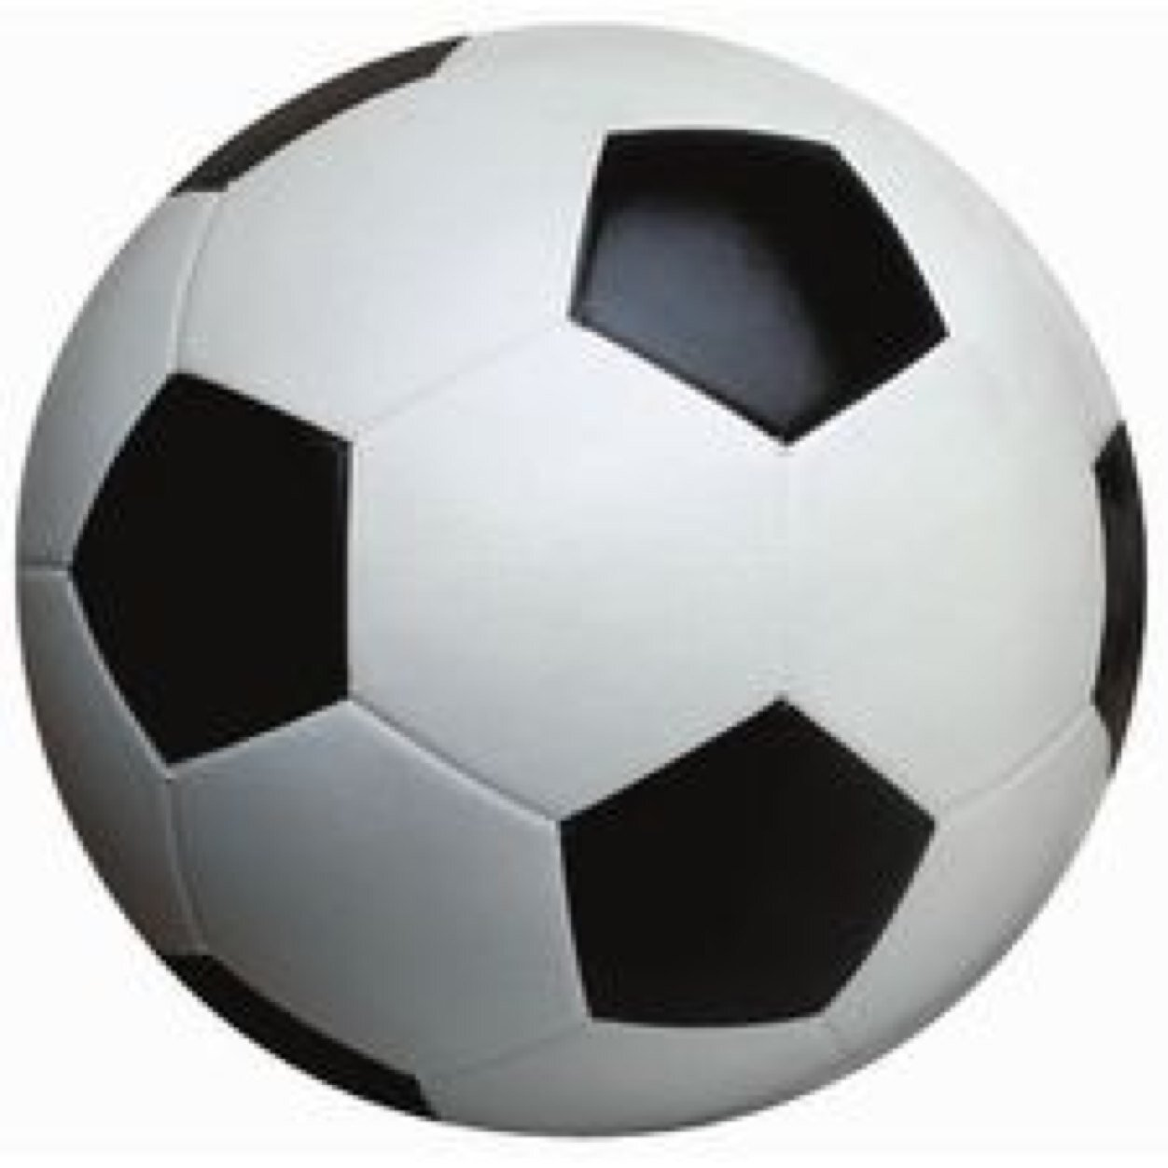
Répondez par oui ou non.
Les élèves répondent sur leurs ardoises. L’enseignant·e reformule ou utilise l’alternance linguistique pour assurer la compréhension.
Lorsqu’un ballon tombe, la force exercée par la Terre sur le ballon est dirigée vers le bas.
A
Oui
B
Non

Slide 19
La Terre attire les objets vers elle, donc vers le bas.
L'enseignant.e choisit au hasard deux élèves pour répondre oralement
Lorsqu’un ballon tombe, la force exercée par la Terre sur le ballon est dirigée vers le bas.
A
Oui
B
Non

Slide 20
Répondez par oui ou non .
Les élèves répondent sur leurs ardoises. L’enseignant·e reformule ou utilise l’alternance linguistique pour assurer la compréhension.
Plus la masse d’un corps est grande, plus l’attraction exercée par la Terre sur ce corps est grande.
A
Oui
B
Non

Slide 21
Effectivement, la réponse est : oui car un corps de plus grande masse est plus fortement attiré par la Terre.
L’enseignant.e explique davantage.
Plus la masse d’un corps est grande, plus l’attraction exercée par la Terre sur ce corps est grande.
A
Oui
B
Non

Slide 22
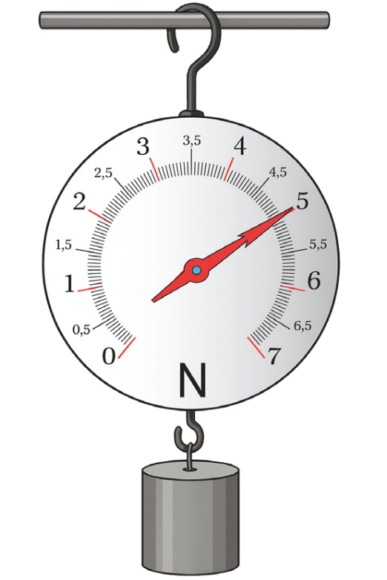
Choisissez la bonne réponse.
Les élèves répondent sur leurs ardoises. L’enseignant·e reformule ou utilise l’alternance linguistique pour assurer la compréhension.
L’intensité de la force d’attraction de la Terre sur un corps de masse
m est :
A
3 N
B
5 N
C
0,5 N

Slide 23
La bonne affirmation est : B, car l’aiguille du dynamomètre indique 5 N.
Les élèves répondent sur leurs ardoises.
L’intensité de la force d’attraction de la Terre sur un corps de masse
m est :
A
3 N
B
5 N
C
0,5 N

Slide 24

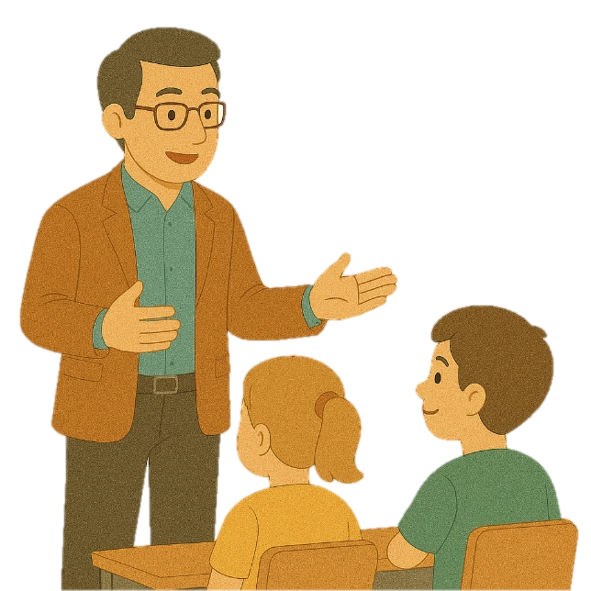
O
Déclaration de l’objectif
(2 min)

Slide 25
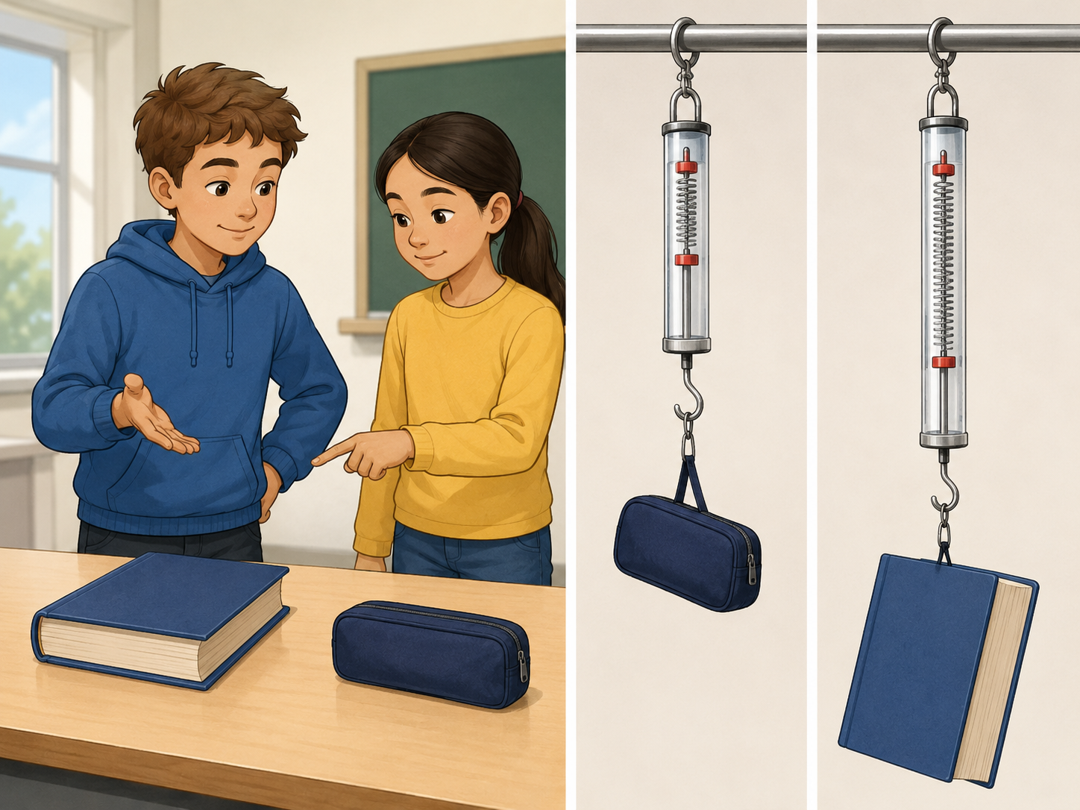

Avant d’aborder notre tâche d’aujourd’hui, deux élèves trouvent dans la classe deux objets : un livre et une trousse. Ils veulent savoir lequel a le poids, c’est-à-dire la force d’attraction, le plus grand
L’enseignant·e présente la situation.
Pour être sûr, il faut mesurer le poids de chaque objet avec un dynamomètre
Le livre semble plus lourd, donc son poids semble plus grand.
Comment peut-on comparer le poids de deux corps ?

Slide 26
À la fin de cette séance, vous serez capables de comparer le poids de deux corps.
Bien expliquer la tâche en revenant à la situation déclenchante.
Comparer le poids de deux corps.

Slide 27
O
Introduction
à la tâche

Slide 28
Avant d’aborder notre tâche, je vais vous expliquer quelques notions essentielles. Commençons par la notion de poids.
.
Le poids d’un corps est la force d’attraction gravitationnelle exercée par un astre sur ce corps. Sur Terre, cette force est exercée par la Terre.
Il est caractérisé par :
Le sens : Sur Terre il est dirigé vers le centre de la Terre.
La ligne d’action : la verticale du lieu.
L’intensité : notée P.
(S)
Le poids

Slide 29
L’intensité du poids P se calcule par la relation :
.
P
=
m
g
x
L’intensité du poids
La masse du corps
L’intensité de pesanteur
du lieu
Unité :
N
kg
N/kg

Slide 31

M
Tâche principale

Slide 32
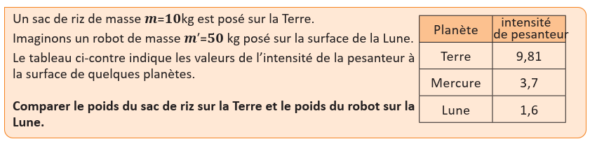
Voici notre tâche principale. Je vais vous montrer comment comparer le poids d’un sac de riz sur la Terre et le poids d’un robot sur la Lune.
M
L’enseignant.e lit la consigne en précisant les données. Il explique ce qui est demandé.
Tâche principale

Slide 33
Pour réaliser la tâche, je suis les étapes suivantes :
L’enseignant demande aux élèves d’être attentifs.
1
Je précise les données.
2
Je calcule le poids de chaque corps.
3
Je compare les poids des deux corps.

Slide 34
Je commence par la première étape.
M
Tâche principale
1
Je précise les données.
- Le sac de riz:
La masse: ....................................... L’intensité de pesanteur g sur la Terre: .....................................
- Le robot:
La masse: ....................................... L’intensité de pesanteur g sur la Lune: ....................................
m = 10 kg
9,81 N/kg
m’ = 50 kg
1,6 N/kg

Slide 35
Je passe maintenant à la deuxième étape.
M
Tâche principale
2
Je calcule le poids de chaque corps.
- Le sac de riz: P= ............................. A.N: P =1O(kg) x 9,81 (N/kg)= .............................
- Le robot: P’= ............................. A.N: P’ =5O(kg) x 1,6 (N/kg)= .............................
mx g
98,1 N
m’ x g
80 N

Slide 36
Je passe enfin à la troisième étape .
M
Tâche principale
3
Je compare les poids des deux corps.
>
- P= 98,1 N ............................. P’= 80N.
Le poids du sac de riz sur la surface de la Terre est ............................. au poids du robot à la surface de la Lune.
supérieur

Slide 37
Je fais une synthèse :
M
Le poids P d’un corps dépend de deux grandeurs :
la masse du corps : m
l’intensité de la pesanteur du lieu: g
Relation de calcul:
P = m × g
Pour comparer les poids de deux corps, on calcule le poids de chaque corps, puis on compare les valeurs obtenues.

Slide 39
Choisissez la bonne réponse.
L'enseignant.e choisit au hasard deux élèves pour répondre oralement .
Le poids sur Terre d’un corps est
A
La masse du corps
B
Le volume du corps
C
Une force exercée par la Terre

Slide 40
Effectivement c’est la réponse C.
L'enseignant.e choisit au hasard deux élèves pour répondre oralement .
Le poids sur Terre d’un corps est
A
La masse du corps
B
Le volume du corps
C
Une force exercée par la Terre

Slide 41

Choisissez la bonne réponse.
L'enseignant.e choisit au hasard deux élèves pour répondre oralement .
la flèche qui représente le poids de la boule (S) est :
A
(1)
(1)
B
(2)
(S)
(2)

Slide 42
La réponse est B car la flèche (2) représente le poids de la boule (S) qui a toujours un sens vers le bas.
L'enseignant.e choisit au hasard deux élèves pour répondre oralement .
la flèche qui représente le poids de la boule (S) est :
A
(1)
(1)
B
(2)
(S)
(2)

Slide 43
Choisissez la bonne réponse.
L'enseignant.e choisit au hasard deux élèves pour répondre oralement .
L’intensité du poids est notée :
A
m
B
g
C
P

Slide 44
La réponse est C .
L'enseignant.e choisit au hasard deux élèves pour répondre oralement .
L’intensité du poids est notée :
A
m
B
g
C
P

Slide 45
Choisissez la bonne réponse.
L'enseignant.e choisit au hasard deux élèves pour répondre oralement .
La formule correcte de l’intensité du poids P est :
A
P = m × g
B
P = m + g
C
P = m - g

Slide 46
Effectivement c’est la réponse A.
L'enseignant.e choisit au hasard deux élèves pour répondre oralement .
La formule correcte de l’intensité du poids P est :
A
P = m × g
B
P = m + g
C
P = m - g

Slide 47
Répondez par oui ou non .
L'enseignant.e choisit au hasard deux élèves pour répondre oralement .
Le poids du livre est supérieur au poids de la trousse dans l’expérience ci-dessous :
A
Oui
2N
4N
B
Non

Slide 48
La bonne réponse c’est oui, car 4N > 2N.
L'enseignant.e choisit au hasard deux élèves pour répondre oralement .
Le poids du livre est supérieur au poids de la trousse dans l’expérience ci-dessous :
A
Oui
2N
4N
B
Non

Slide 50
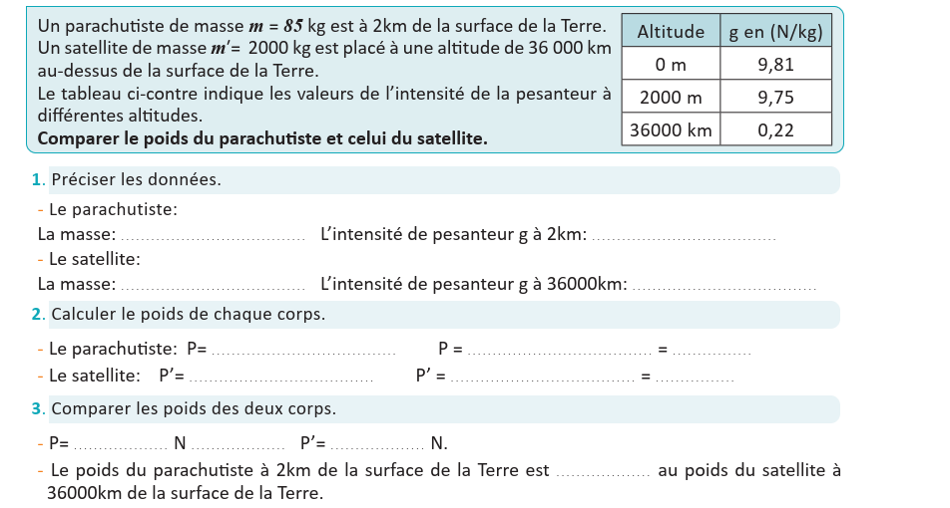
Maintenant, on va passer aux tâches à réaliser sur le livret. On commence par la tâche page 71 « Je m’entraîne en binôme ». Travaillez individuellement, puis discutez de vos réponses en binômes.
L’enseignant·e accorde suffisamment de temps au travail individuel avant la discussion en binôme. Il circule pour contrôler et donner des indications en cas de blocage.

Slide 51
Voilà la correction ;
L’enseignant·e accorde suffisamment de temps au travail individuel avant la discussion en binôme. Il circule pour contrôler et donner des indications en cas de blocage.
m= 85 kg
9,75 N/kg
m’=2000 kg
0,22 N/kg
m × g
85kg × 9,75 N/kg
828,75 N
m’ × g
2000kg × 0,22 N/kg
440 N
828,75
>
440
supérieur

Slide 52
12 min

Slide 53


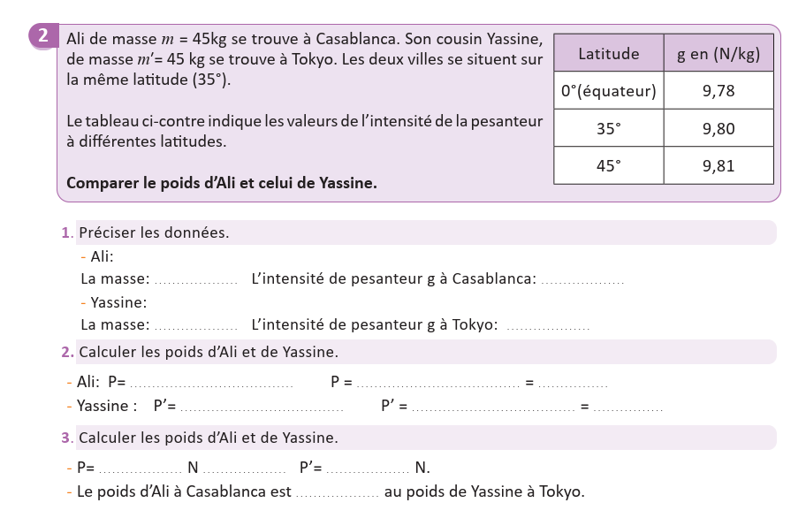
Maintenant c’est le moment de travailler tout seul. Prenez vos livrets page 71 et répondez individuellement aux questions de l’exercice 2.
L’enseignant·e circule dans la classe pour repérer les élèves en difficulté .

Slide 54

Le temps est terminé. Corrigeons ensemble l’exercice.
L’enseignant·e fait participer les élèves à la correction en leur demandant de présenter leurs réponses et de les justifier.
Temps Écoulé

Slide 55
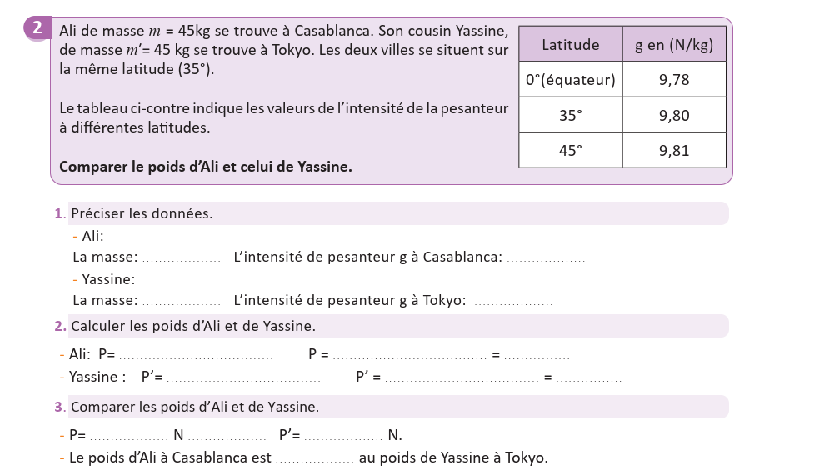
A vous! Montrez-moi comment vous avez résolu cet exercice…
PA
L’enseignant·e circule dans la classe pour repérer les élèves en difficulté .
m = 45 kg
9,80 N/kg
m’= 45 kg
9,80 N/kg
m × g
45kg × 9,80 N/kg
441 N
m’ × g
45kg × 9,80 N/kg
441 N
441
=
441
égal

Slide 57

Qui peut me dire ce que nous avons appris aujourd’hui ?

Slide 58
Nous avons appris à comparer le poids de deux corps.
Comparer le poids de deux corps.

Slide 59
Ce qu’il faut retenir:
Le poids P d’un corps dépend de deux grandeurs :
la masse du corps : m
l’intensité de la pesanteur du lieu: g
Relation de calcul:
P = m × g
Pour comparer les poids de deux corps, on calcule le poids de chaque corps, puis on compare les valeurs obtenues.

Slide 60
On termine par la carte lexicale suivante.
Faire participer les élèves à la lecture de la carte.
4
MA CARTE LEXICALE
Je retiens
mots
Termes thématiques
Ma tâche
Le poids
La masse
L’intensité de la pesanteur du lieu
Comparer le poids de deux corps.
Verbes de consigne
Calculer
Comparer
Structures pour répondre
Le poids d’un corps à 2km de la surface de la Terre est ................... au poids d’un autre corps à 36000km
de la surface de la Terre.

Slide 61
Bravo à tous ! Révisez dans le livret ce qu’on a vu aujourd'hui et effectuez les exercices et le défi suivants :
L’enseignant.e incite les élèves à faire les exercices à la maison et clore la séance.
Exercices 3 et 4 de la page 75
Défi 2 page 76

Slide 62

A la prochaine séance!

